Slide 1


The Python Force
Conquiste o backend com a força do Python
Eduardo Soares

Slide 2


Desbravando os Operadores Python
Introdução
Os operadores em Python são ferramentas essenciais que permitem manipular dados, fazer cálculos, e tomar decisões em seu código. Eles são fundamentais para qualquer programador, independentemente do nível de experiência. Neste capítulo, vamos explorar os principais operadores em Python, explicando-os de forma simples e com exemplos práticos de uso. Prepare-se para dominar esses operadores e tornar seu código mais eficiente e poderoso.

Slide 3
01
OPERADORES ARITMÉTICOS
Os operadores aritméticos são a base de muitas operações em Python. Eles permitem realizar cálculos matemáticos simples, que são essenciais para qualquer programador.

Slide 4
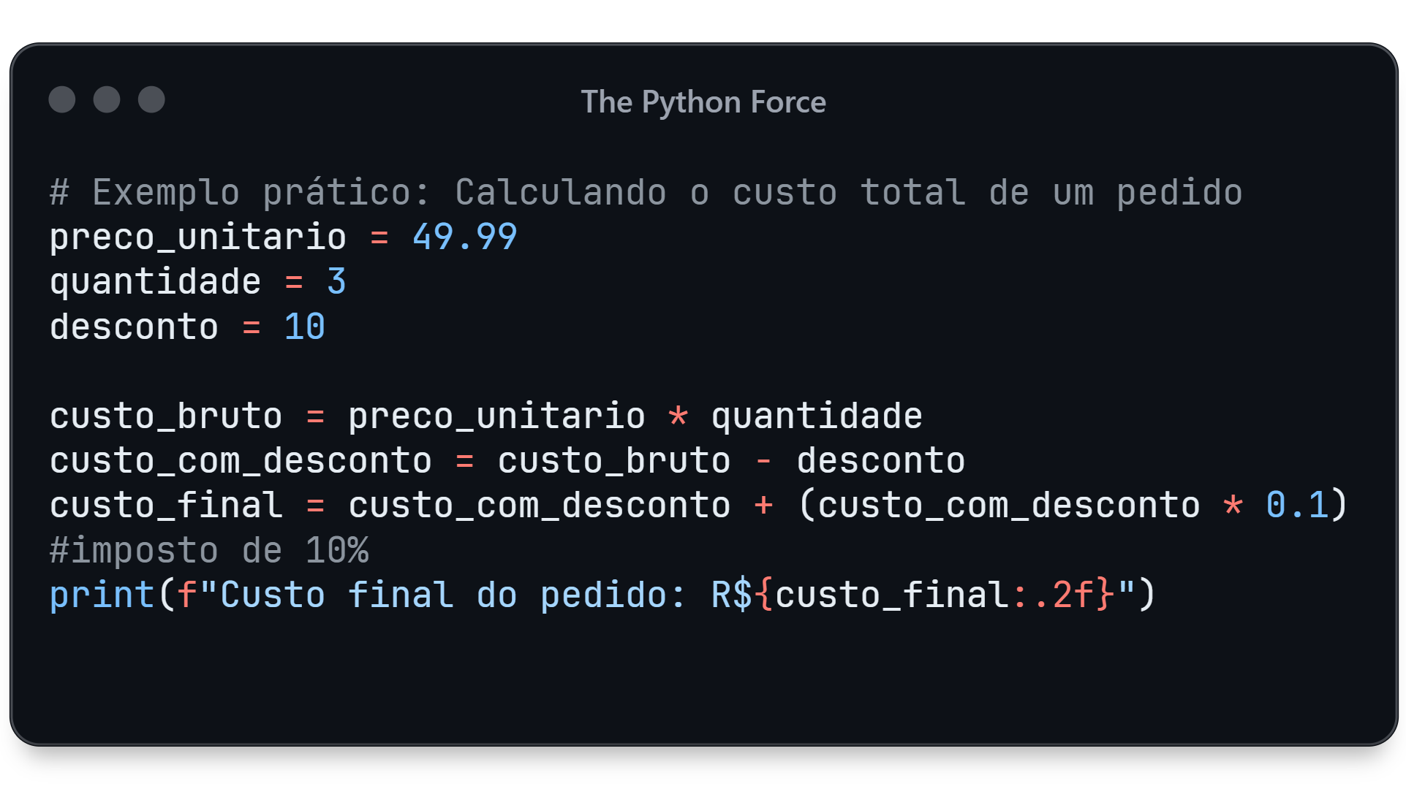
Operadores Aritméticos: Somando, Subtraindo, Multiplicando e Dividindo
Os operadores aritméticos são a base de muitas operações em Python. Eles permitem realizar cálculos matemáticos simples, que são essenciais para qualquer programador.
Adição (+): Soma dois valores.
Subtração (-): Subtrai o segundo valor do primeiro.
Multiplicação (*): Multiplica dois valores.
Divisão (/): Divide o primeiro valor pelo segundo, resultando em um número de ponto flutuante.
Divisão Inteira (//): Divide o primeiro valor pelo segundo, resultando em um número inteiro.
Módulo (%): Retorna o resto da divisão do primeiro valor pelo segundo.
Exponenciação ()**: Eleva um número à potência de outro.
Exemplo em código:

Slide 5
02
OPERADORES DE COMPARAÇÃO
Os operadores de comparação permitem comparar dois valores e retornam ‘True’ ou ‘False’ com base na condição

Slide 6
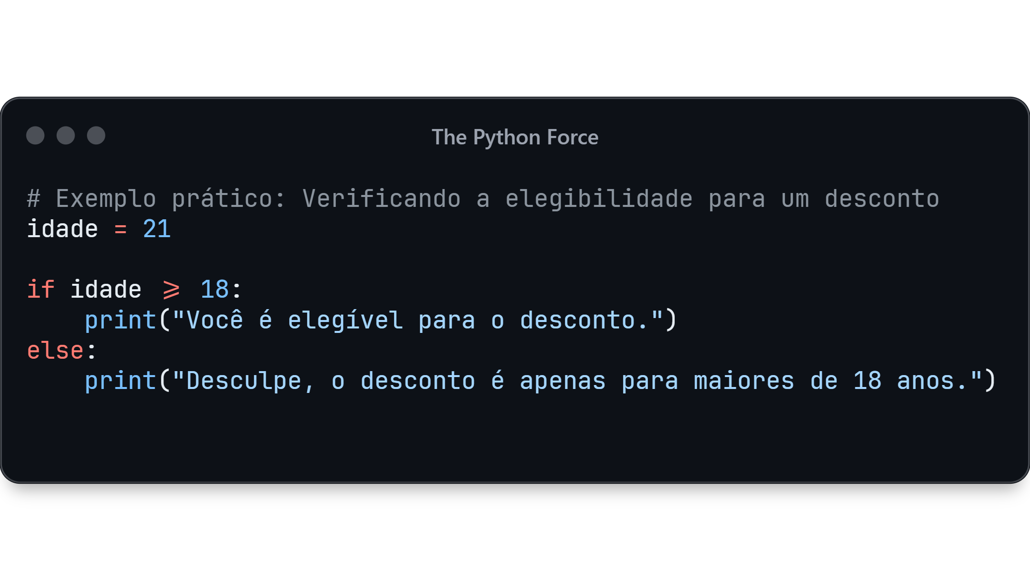
Operadores de Comparação: Avaliando Condições
Os operadores de comparação permitem comparar dois valores e retornam True ou False com base na condição.
Igual (==): Verifica se dois valores são iguais.
Diferente (!=): Verifica se dois valores são diferentes.
Maior que (>): Verifica se o primeiro valor é maior que o segundo.
Menor que (<): Verifica se o primeiro valor é menor que o segundo.
Maior ou Igual (>=): Verifica se o primeiro valor é maior ou igual ao segundo.
Menor ou Igual (<=): Verifica se o primeiro valor é menor ou igual ao segundo.
Exemplo em código:

Slide 7
03
OPERADORES LÓGICOS
Os operadores lógicos são utilizados para combinar várias condições

Slide 8
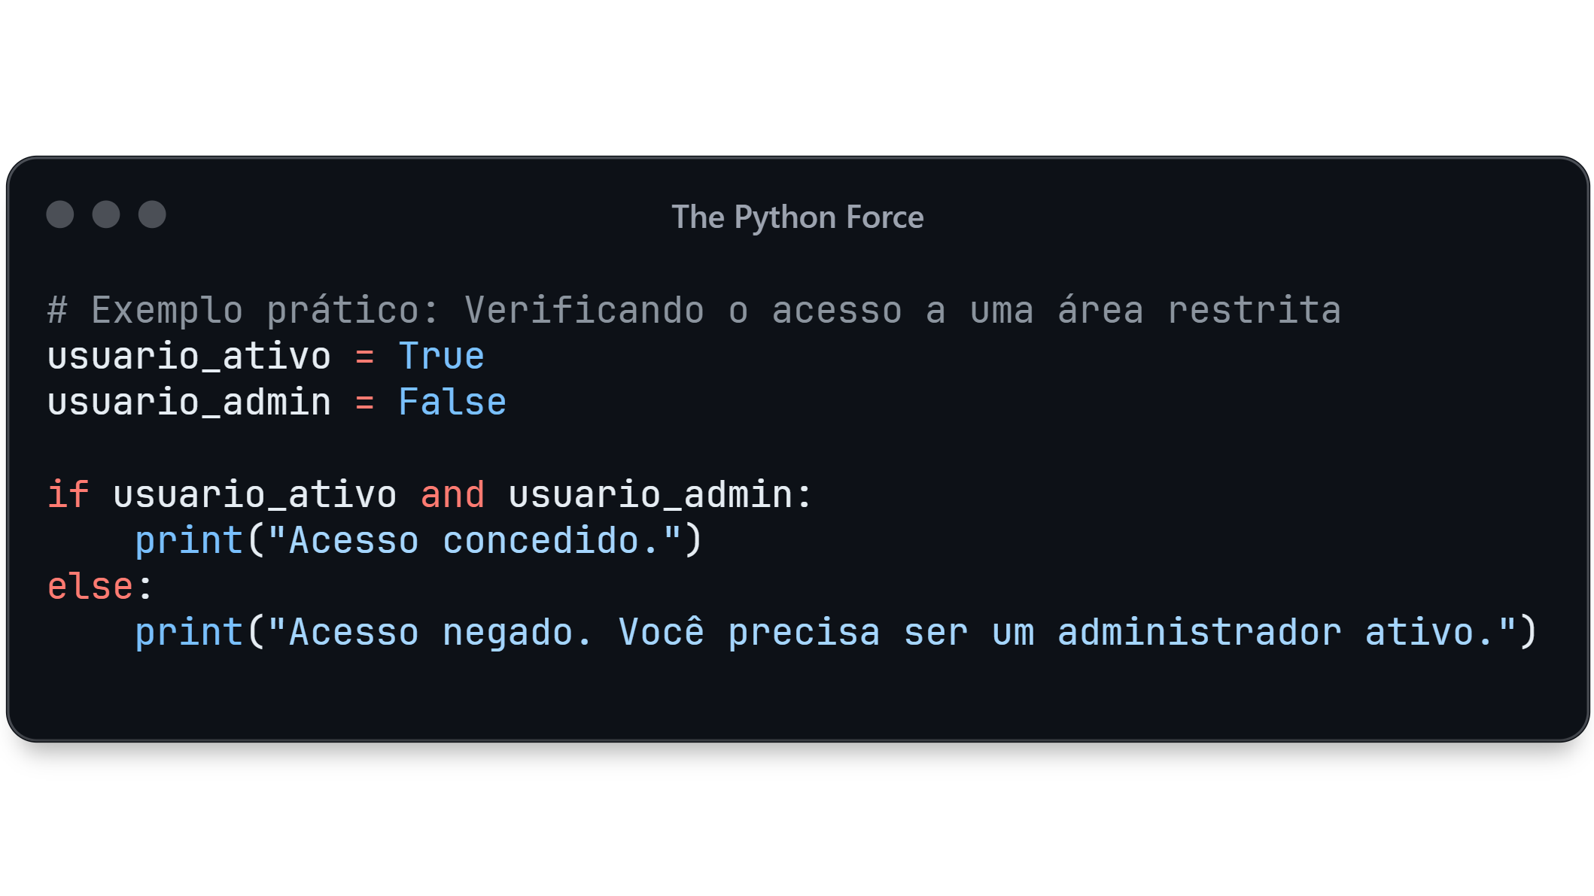
Operadores Lógicos: Combinando Condições
Os operadores lógicos são utilizados para combinar várias condições.
E (and): Retorna True se ambas as condições forem verdadeiras.
Ou (or): Retorna True se pelo menos uma das condições for verdadeira.
Não (not): Inverte o valor booleano da condição.
Exemplo em código:

Slide 9
04
OPERADORES DE ATRIBUIÇÃO
Os operadores de atribuição são usados para atribuir valores a variáveis.

Slide 10
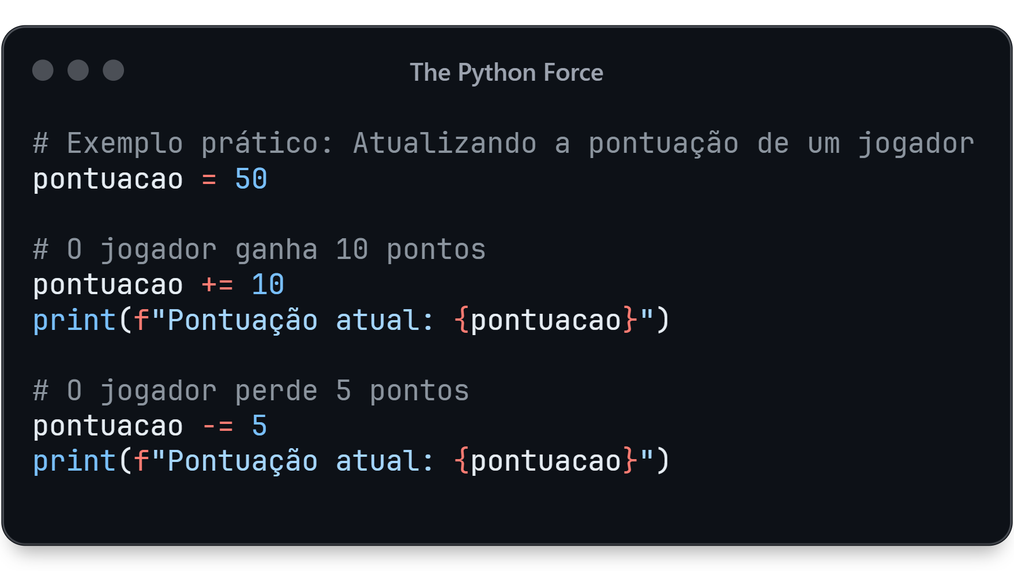
Operadores de Atribuição: Atribuindo Valores a Variáveis
Os operadores de atribuição são usados para atribuir valores a variáveis.
Atribuição (=): Atribui um valor à variável.
Atribuição com Adição (+=): Soma o valor ao existente na variável.
Atribuição com Subtração (-=): Subtrai o valor do existente na variável.
Atribuição com Multiplicação (*=): Multiplica o valor pelo existente na variável.
Atribuição com Divisão (/=): Divide o valor pelo existente na variável.
Exemplo em código:

Slide 11
05
OPERADORES DE ASSOCIAÇÃO
Os operadores de associação verificam se um valor está presente em uma sequência (como listas, tuplas, ou strings).

Slide 12
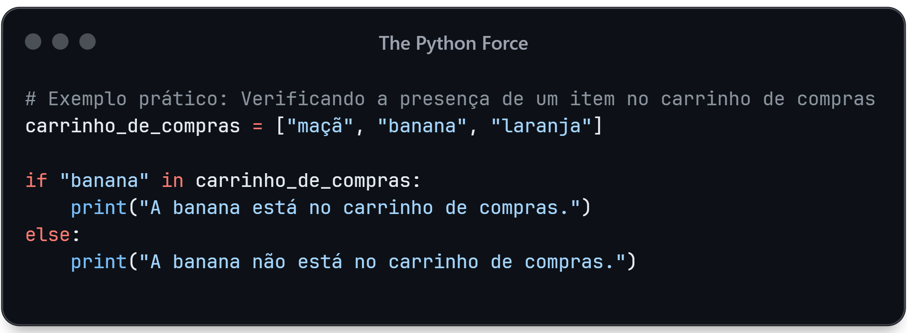
Operadores de Associação: Verificando Pertinência
Os operadores de associação verificam se um valor está presente em uma sequência (como listas, tuplas, ou strings).
Em (in): Retorna True se o valor estiver presente na sequência.
Não em (not in): Retorna True se o valor não estiver presente na sequência.
Exemplo em código:

Slide 13
06
OPERADORES DE IDENTIDADE
Os operadores de identidade verificam se dois objetos são, na verdade, o mesmo objeto na memória.

Slide 14
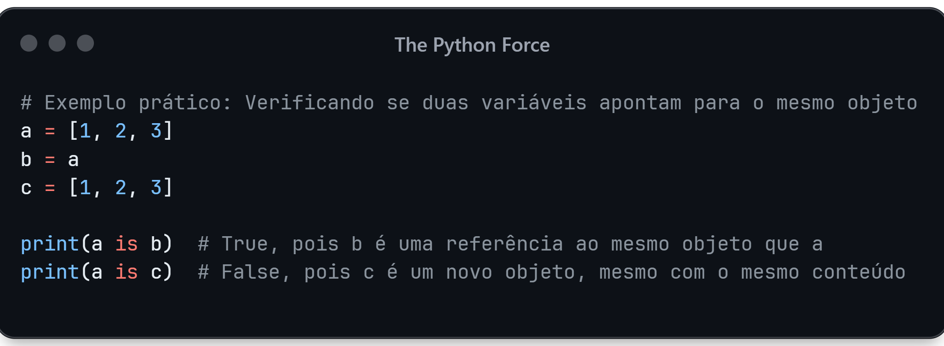
Operadores de Identidade: Verificando Identidade de Objetos
Os operadores de identidade verificam se dois objetos são, na verdade, o mesmo objeto na memória.
É (is): Retorna True se as variáveis comparadas referem-se ao mesmo objeto.
Não é (is not): Retorna True se as variáveis comparadas referem-se a objetos diferentes.
Exemplo em código:

Slide 15
Conclusões

Slide 16

Encerramento
Compreender os operadores do Python é fundamental para escrever código eficiente e funcional. Usando esses operadores de maneira eficaz, você pode manipular dados e tomar decisões baseadas em condições de forma mais intuitiva e poderosa.
Esse Ebook foi gerado por IA, e montado por humano.
O passo a passo se encontra no meu Github .
Esse conteúdo foi gerado com fins didáticos de construção, não foi realizado uma revisão cuidadosa humana no conteúdo e pode conter falhas geradas por uma IA.
The Python Force

Slide 17

Obrigado por ler ate aqui
Boa sorte nesta jornada no mundo da programação!

